Slide 1
غربالگری ناهنجاریهای جنینی

Slide 2
با توجه به ابلاغیه وزارت بهداشت درمان و آموزش پزشکی می بایست به مادران باردار، غربالگری ناهنجاری جنین شامل مشکلات کروموزومی و نقص لوله عصبی پیشنهاد گردد.

Slide 3
علل مرگ کودکان کمتر از یک سال در سال 93 بر اساس زیج حیاتی
ناهنجاری های مادرزادی | نارسی نوزاد | کل
46 | 91 | 176 | کمتر از یک ماه
29 | - | 49 | یک ماه تا یک سال
75 | 91 | 225 | کمتر از یک سال

Slide 4
با توجه به محدوديت زمان اخذ مجوز سقط قانوني و ضرورت آگاهي والدين براي غربالگري ناهنجاري جنين، مشاوره بايد در اولين ملاقات بارداري (هفته 6 تا 10 بارداري) انجام شود.

Slide 5
مراحل غربالگری
1- مشاوره با خانم باردار
در مراکز بهداشتی درمانی و خانه های بهداشت

Slide 6
در مشاوره با خانم باردار اطلاعات زیر ارائه می شود :
برخي اختلالات كروموزومي(تريزومي ها) در اين غربالگري كشف مي شود كه شايع ترين آن، سندرم داون است.
سندرم داون وقتي اتفاق مي افتد كه در زمان تقسيم سلولي، جنين به جاي 46 كروموزوم، 47 كروموزوم داشته باشد.
سندرم داون ممكن است به صورت تصادفي در هر بارداري اتفاق بيفتد.
حتي اگر سابقه فاميلي، خانوادگي و يا سابقه زايمان قبلي نوزاد مبتلا به سندرم داون وجود نداشته باشد، احتمال وقوع اين عارضه در بارداري فعلي همچنان وجود دارد.
با افزايش سن مادر، خطر وقوع سندرم داون افزايش مي يابد.

Slide 7
ادامه مشاوره
نتايج غربالگري ناهنجاري جنين فقط ميزان خطر را نشان مي دهد. نتايج تستهاي تشخيص قطعي مثل آمنيوسنتزیا CVSملاك ختم بارداري است.
انجام غربالگري و تشخيص ناهنجاري جنين هزينه بر است و نيازمند مراجعه به مراكز معتبر و افراد متبحر در شهرستان محل اقامت يا خارج از محل اقامت مي باشد.
اگر نتيجه غربالگري نشان دهنده خطر پايين باشدنياز به انجام روش هاي تشخيصي تهاجمي نيست، چنانچه نتيجه غربالگري نشان دهنده خطر بالا و مثبت باشد، از آنجا كه نتيجه مثبت به معناي ابتلا جنين به سندرم داون نيست، براي تشخيص قطعي نياز به انجام روش هاي تهاجمي شامل (نمونه برداري از پرزهاي بافت كوريون جفت) و آمنيوسنتز است. اين روش ها ممكن است با عارضه همراه باشد.
جدي ترين عارضه روش هاي تشخيص تهاجمي، احتمال سقط جنين سالم است.

Slide 8
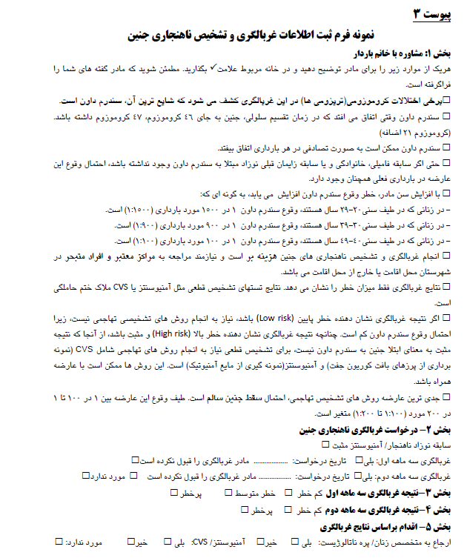

Slide 9
2-غربالگري ناهنجاري جنين در سه ماهه اول بارداري
در صورتي كه پس از مشاوره، والدين متقاضي انجام غربالگري باشند، غربالگري ناهنجاري جنين در سه ماهه اول (combined test)به شرح زير درخواست مي شود:
آزمایش free β hCG (human chorionic gonadotropin)
آزمایش PAPP-A (pregnancy-associated plasma protein A)
سونوگرافی NT (nuchal translucency) استاندارد
زمان انجام غربالگری سه ماهه اول ، شروع هفته 11 تا 13هفته +6 روز بارداری است.

Slide 10
اگر نتيجه غربالگري سه ماهه اول، پر خطر(high risk) باشد، مادر بايد در اسرع وقت توسط متخصص زنان و زايمان يا پره ناتالوژ يست بررسي تكميلي شود.(آمنیوسنتز یا CVS)
اگر نتيجه غربالگري، در معرض خطر (intermediate/ moderate risk) باشد، لازم است غربالگري ناهنجاري جنين در سه ماهه دوم نيز درخواست شود. به اين منظور كوادماركر درخواست مي شود و مجموع نتايج غربالگري سه ماهه اول و دوم ، با تاكيد بر انجام در همان آزمايشگاه مبناي قضاوت قرار مي گيرد.
اگر نتيجه غربالگري، كم خطر باشد، احتمال وقوع ناهنجاريهاي مورد بررسي، كم است ودرخواست غربالگري سه ماهه دوم لازم نيست.

Slide 11
ارزيابي نتيجه غربالگري بر اساس گزارش سه سطح خطر (كم خطر ، خطر متوسط و پر خطر) مي باشد و تعيين نقطه برش cut off))براي سه سطح مزبور به عهده آزمايشگاه است.

Slide 12
در حال حاضر غربالگری در سه ماهه اول بارداری توصیه می شود چنانچه خانم باردار پس از 13 هفته و 6 روز و قبل از هفته 17 بارداری مراجعه نماید و غربالگری سه ماهه اول را انجام نداده باشد ، پس از مشاوره و انتخاب والدین ، غربالگری سه ماهه دوم بارداری درخواست می شود.

Slide 13
3- غربالگري ناهنجاري جنين در سه ماهه دوم بارداري
در صورت لزوم انجام غربالگري ناهنجاري جنين در سه ماهه دوم كواد ماركر Quad marker، در هفته 15 تا 17 بارداري به شرح زير درخواست مي شود:
Quad marker شامل:
free β hCG (human chorionic gonadotropin)
AFP(alpha-fetoprotein)
uE3(unconjugated estriol)
Inhibin A
اگر گزارش کواد مارکر پر خطر باشد آمنیوسنتز ضروری است.

Slide 14
غربالگری سایر ناهنجاری ها
صرف نظر از نتیجه مثبت یا منفی غربالگری سه ماهه اول ، آزمایش آلفا فیتو پروتئین برای غربالگری نقص لوله عصبی جنین و سونوگرافی هدفمند هفته 16 تا 18 بارداری برای غربالگری ناهنجاری های اصلی (ماژور) در خواست می شود.

Slide 16
سونوگرافی NTچیست؟
NTمخفف nuchal-translucencyبه معنای فضای شفاف پشت گردن است. به عبارت دیگر حداکثر ضخامت منطقة شفاف بین پوست و بافت نرم پوشانندة مهره‌های گردن را NT می گویند.
در سونوگرافی NT متخصص مربوطه با بررسی اندازه فضای روشن و شفاف در بافت پشت گردن، بیماری را در جنین تشخیص می دهد.
نوزاد مبتلا به ناهنجاری مادرزادی، معمولا مایع تجمع یافته ای در ناحیه پشت گردن خود در طول سه ماه اول بارداری دارد و این فضای روشن، بزرگتر از میزان جنین های سالم و طبیعی می باشد.
سونوگرافی ان تی باید بین هفته های 11 تا 14 بارداری انجام بگیرد، زیرا در محدوده همین سن بارداری، مایع پشت گردن جنین، شفاف و قابل بررسی است.
قبل از 11 هفتگی انجام این سونوگرافی امکان پذیر نیست، زیرا جنین بسیار کوچک است و بعد از هفته چهاردهم نیز مایع شفاف پشت گردن جنین، از بین می رود.

Slide 17
ادامه
همچنین در طی سونوگرافی NT ، وجود و یا عدم وجود استخوان بینی هم قابل ثبت و بررسی می باشد، زیرا در ناهنجاری های مادرزادی مثل سندروم داون، تیغه استخوان بینی تشکیل نمی شود.
انجام این سونوگرافی به همراه آزمایش خون که برای بررسی بیشتر ناهنجاری های جنین انجام می گیرد، ارزشمند است.
دقت سونوگرافی، به تنهایی در تشخیص ناهنجاری های جنین حدود 75 درصد می باشد و اگر با آزمایش خون همراه شود، صحت آنها به 85 درصد می رسد.
انجام سونوگرافی NT و آزمایش خون ناهنجاری های ژنتیکی با هم، قابلیت تشخیصی دارند و به عنوان تست های غربالگری سه ماه اول بارداری به حساب می آیند.

Slide 18
آنچه باید در مراکز بهداشتی درمانی به مادران آموزش دهیم :
اهمیت انجام غربالگری در تشخیص برخی از ناهنجاری ها از جمله مشکلات کروموزومی و نقص لوله عصبی
زمان انجام غربالگری
 هزينه بر بودن انجام غربالگري و تشخيص ناهنجاري جنين
مادر باید ابتدا سونوی NT را انجام دهد و سپس با در دست داشتن نتیجه ی سونو به آزمایشگاه مراجعه کند.
فاصله ی انجام سونوی NT و انجام آزمایشات باید کمتر از 24 ساعت باشد . در غیر این صورت جواب آزمایشات معتبر نیست . (بسیار مهم)
در هنگام مراجعه به آزمایشگاه فرم خاصی برای مادر تکمیل می شود که دقت مادر در ارائه پاسخ صحیح به سئوالات بسیار حائز اهمیت است.
انجام اين آزمايش ها در بارداري چند قلويي از صحت كافي برخوردارنمي باشد.

Slide 19
آنچه در آزمایشگاه انجام می شود
تمامي آزمايشگاه هاي مجري بايد براي انجام اين آزمايشات از تجهيزات مورد تائيد وزارت بهداشت، درمان و آموزش پزشكي استفاده نمايند وآزمايشگاه صرفا مجاز به استفاده از كيت هايي است كه مورد تائيد وزارت بهداشت، درمان و آموزش پزشكي بوده و كاربرد آنها در غربالگري ناهنجاري جنين قيد شده باشد.
تكنولوژي مورد استفاده براي انجام اين آزمايشها بايد در برنامه نرم افزاري محاسبه خطر، مشخص شده باشد که برنامه نرم افزاري بايد در فهرست نرم افزارهاي مورد تائيد آزمايشگاه مرجع سلامت قرار داشته باشد.

Slide 20
ادامه
روش کار در آزمایشگاه بدین گونه است که اطلاعات مادر (حاصل از فرم تکمیل شده برای مادران هنگام مراجعه به آزمایشگاه ) و نتایج حاصل از سونوی NT در نرم افزار مربوطه وارد شده و به همراه نتایج نمونه خون مادر نتایج در قالب نمودار نمایش داده می شود .

Slide 21
توجه داشته باشید
كليه متخصصين انجام دهنده اين سونوگرافي ملزم به داشتن گواهي معتبر انجام سونوگرافي NT می باشند .
به خانم باردار توضيح داده شود كه نتايج حاصل از اين سونوگرافي همراه با نتيجه آزمايشها توسط نرم افزار استاندارد تفسير و بصورت نتيجه غربالگري سه ماهه اول ارائه مي گردد.
با توجه به محدود بودن زمان انجام سقط قانونی در صورت تایید ناهنجاری ، به مادران آموزش داده شود که در صورت مثبت بودن نتایج بلافاصله برای پی گیری به متخصص زنان مراجعه کنند .
با توجه به درخواست آزمایشات و سونو توسط پزشکان مراکز بهداشتی درمانی همچنین مراجعه مجدد مادران پس از انجام موارد به مرکز ، احاطه ی کامل پزشکان و پرسنل بر اجرای کار و فلوچارت مربوطه همچنین اقدامات موجود در بوکلت چارت مادران ضروری است .

